Slide 1
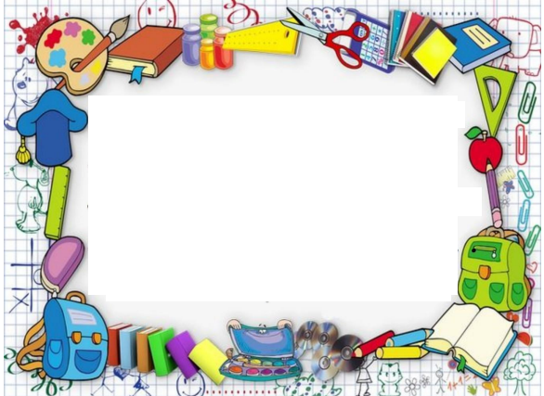
BÀI 6: LUYỆN TẬP CHUNG
TIẾT 4
(Trang 44, 45)

Slide 2

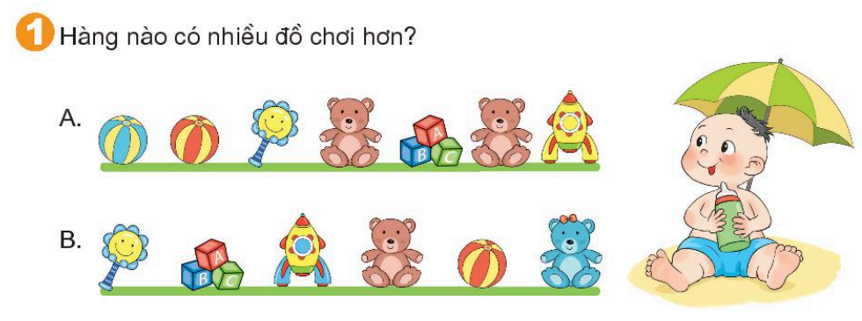
7 > 6

Slide 3
Mở rộng
7 = 7

Slide 4

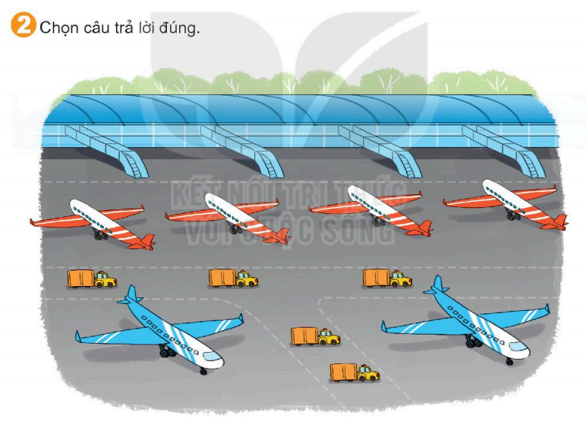
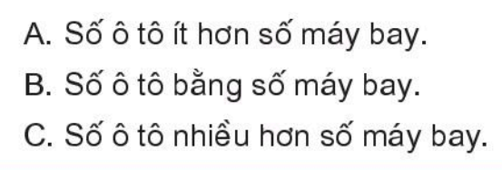
5 < 6

Slide 5
Mở rộng
2
5
>
1
<
3
0

Slide 6

CÙNG THƯ GIÃN NÀO

Slide 7
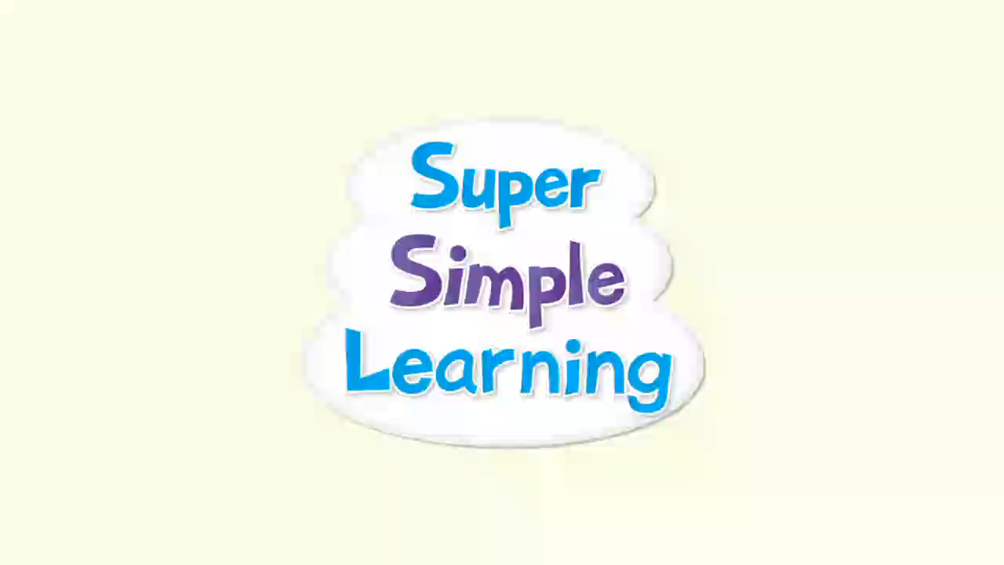

Slide 8
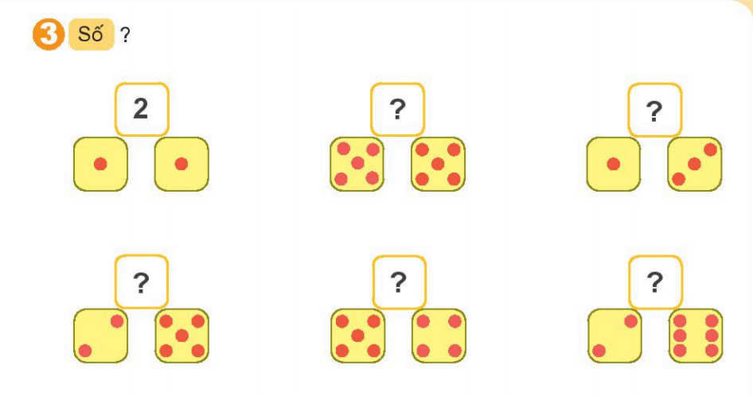

Slide 9
10

Slide 10
4

Slide 11
7

Slide 12
9

Slide 13
8

Slide 14
Mở rộng
10
10

Slide 15
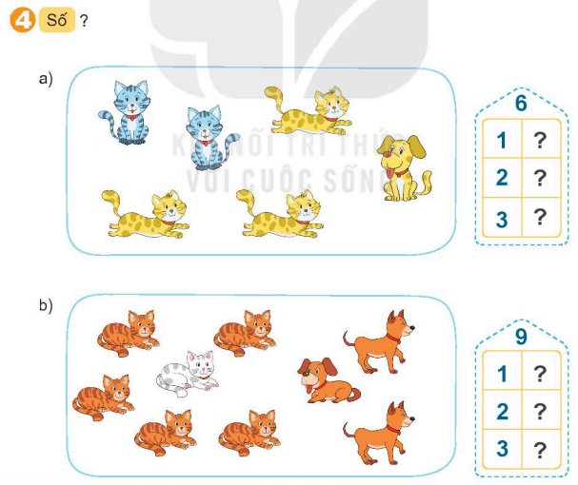

Slide 16
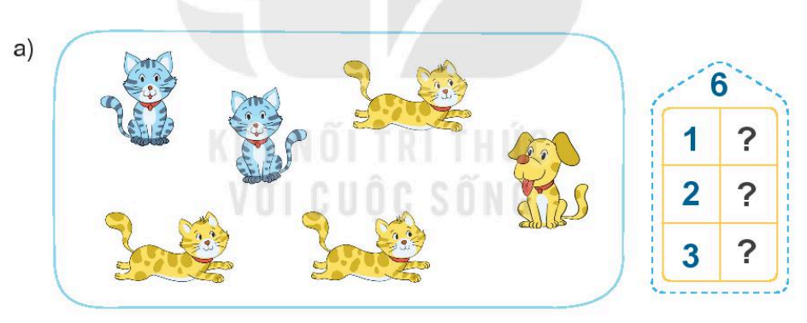
5
4
3

Slide 17
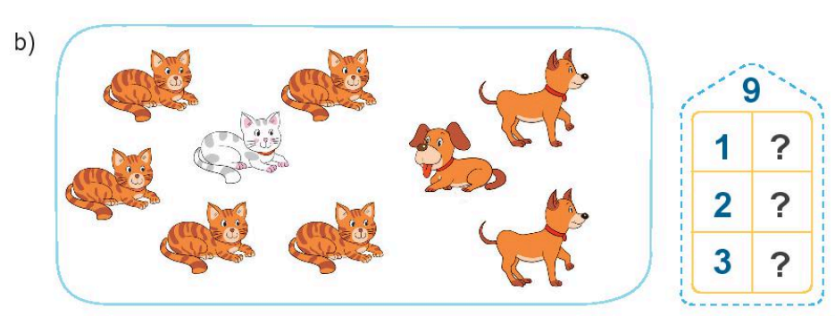
8
7
6
4
5
5
4

Slide 18






Dặn dò
Thứ tư ngày 27 tháng 10 năm 2021
1. Toán: - Hoàn thành vở bài tập Toán trang 39, 40 (Nộp AZOTA trước 20h ngày 28/10).
- Xem trước Bài 7: Hình vuông, hình tròn,…
2. Tiếng Việt: - Hoàn thành vở Tập viết bài 28 (trang 22)
- Hoàn thành vở Bài tập Tiếng Việt bài 28 (trang 27)
- Hoàn thành vở Luyện viết tăng cường trang 37
- Luyện đọc lại bài 28: Y y trong SGK Tiếng Việt và sách Luyện đọc tăng cường.
- Xem trước Bài 29: Luyện tập chính tả

